Slide 1

Poli AuLink
Oscar Mesa.
Diego Ochoa.

Slide 2
POLITÉCNICO COLOMBIANO JAIME ISAZA CADAVID
FACULTAD DE INGENIERÍA
TECNOLOGÍA EN SITEMATIZACIÓN DE DATOS
MEDELLÍN
2013

Slide 3
Problema
Poco uso de herramientas ofimáticas.
Baja interactividad.
Sistemas de gestión acorde a la necesidad de la institución y los módulos.
Falta de comunicación entre el estudiante y el docente.

Slide 4

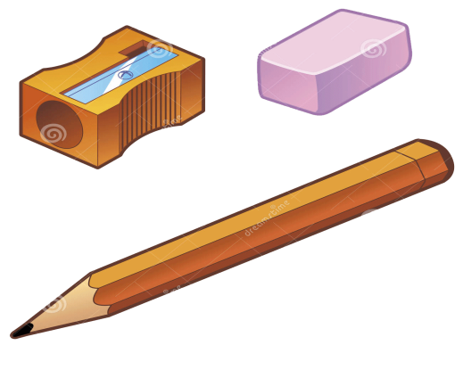

Metodologías de enseñanza

Slide 5
Necesidad
Se centra en la creación de un ambiente genérico y común que le permita a al estudiante complementar y poder extender sus conocimientos en el transcurso de su ciclo educativo.

Slide 6
Delimitación y alcance
Este sistema está enfocado en gran parte a los módulos que tenga un fin educativo y que se rijan bajo los parámetros de la educación convencional. Centrándonos en la Técnica Profesional en Sistemas de Datos del Politécnico Colombiano Jaime Isaza Cadavid, de la cual tenemos un mayor conocimiento de su problemática.
El proyecto contara estrictamente con los siguientes módulos: usuarios, perfiles, materias, imágenes, videos, exámenes, chat, ejercicios, talleres y tablero virtual.

Slide 7
Requisitos de usuario
Administrar usuarios
Administrar cursos *
Administrar ejercicios
Administrar contenidos
Administrar sonidos
Administrar talleres *
Administrar imágenes
Administrar evaluaciones *
Administrar videos

Slide 8
Diagrama de paquetes

Slide 9
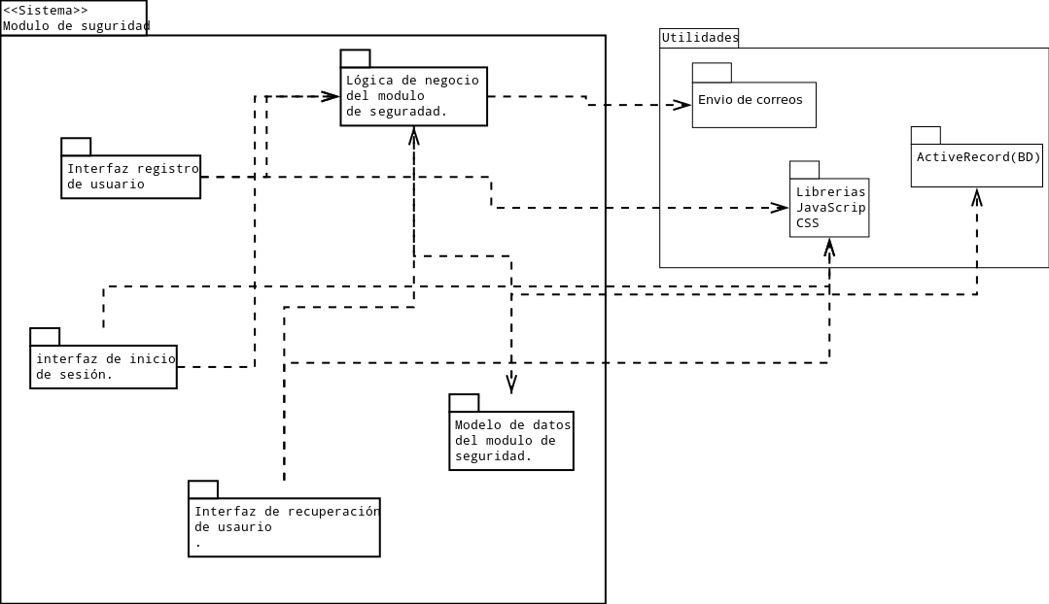

Slide 10
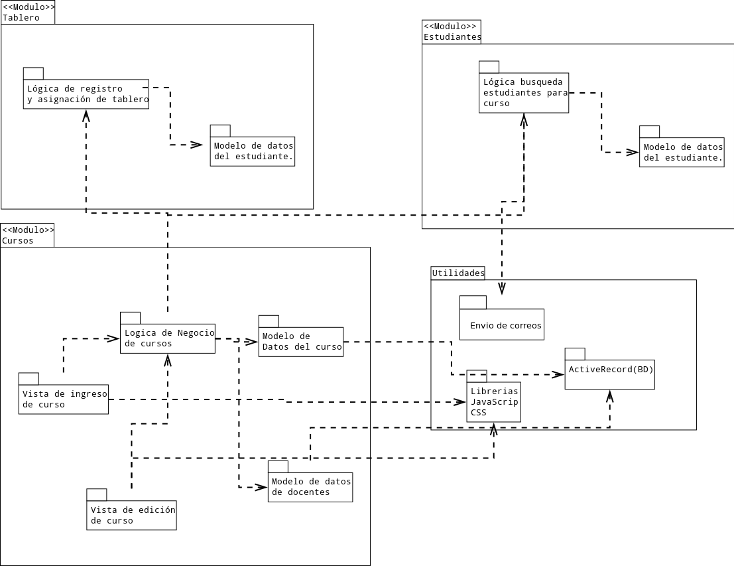

Slide 11
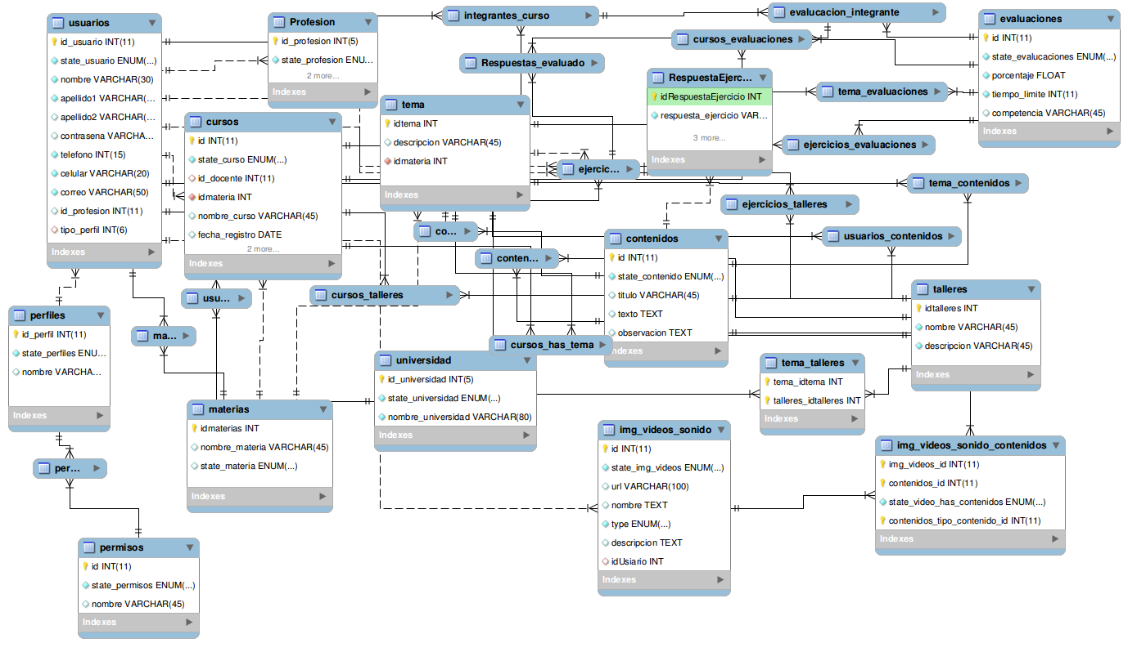

Slide 12
Bibliografía
Ingeniería del Software - Roger Pressman 6ta Edición.
Booch, Rumbaugh y Jacobson (2006): El Lenguaje Unificado de Modelado. 2ª edición
Rumbaugh, Jacobson y Booch (2007): El Lenguaje Unificado de Modelado. Manual de Referencia. 2ª edición.

Slide 13

Preguntas

Slide 14

Gracias.

